Slide 1
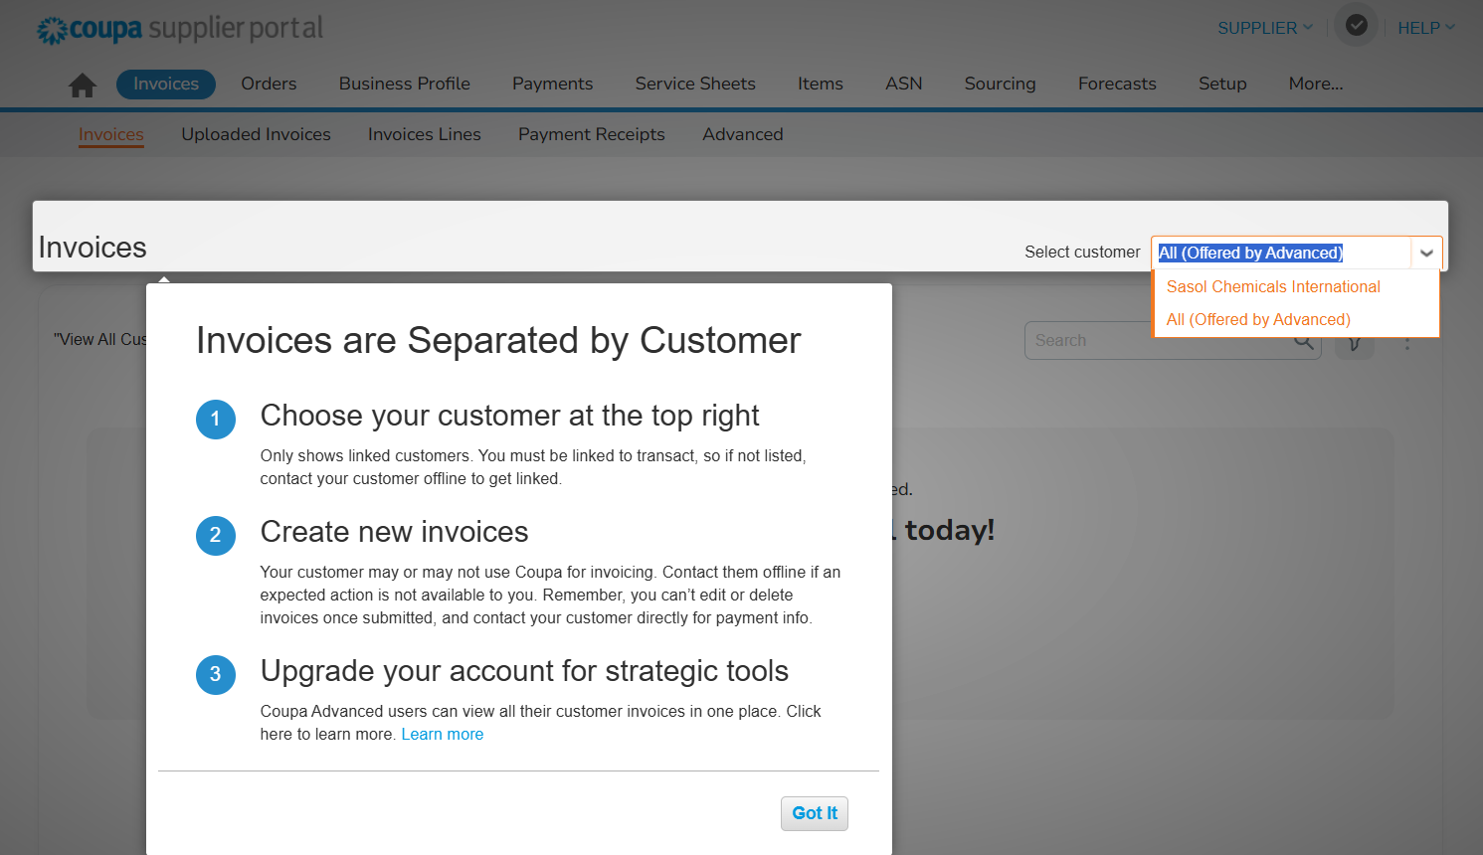
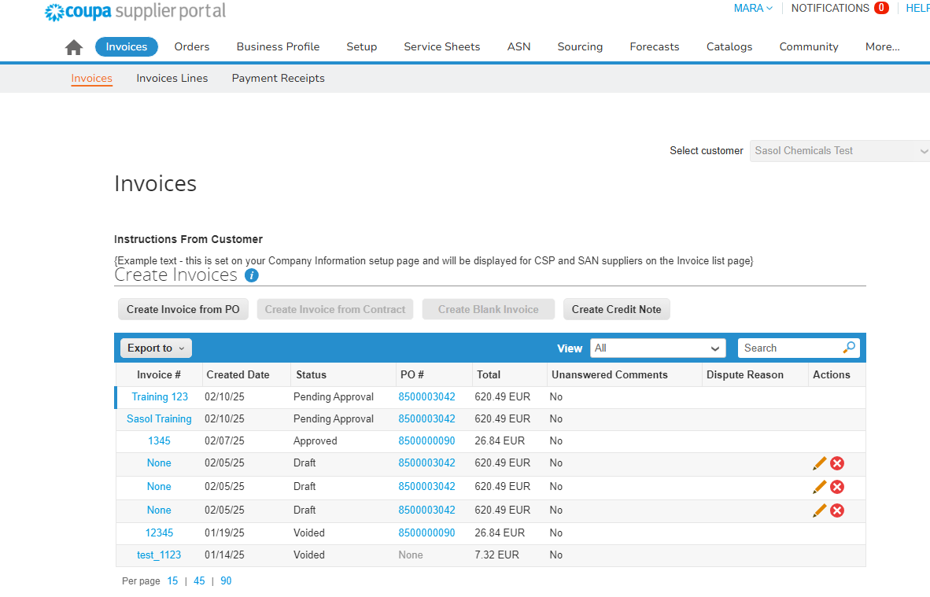
Lo scopo di questo documento è fornire una panoramica del processo di monitoraggio dello stato dei pagamenti nel Coupa Supplier Portal (CSP).
Accedi a Coupa e vai alla scheda Invoice. Seleziona Sasol come cliente.
1
Apri la fattura desiderata facendo clic sul numero della fattura.
2

Slide 2
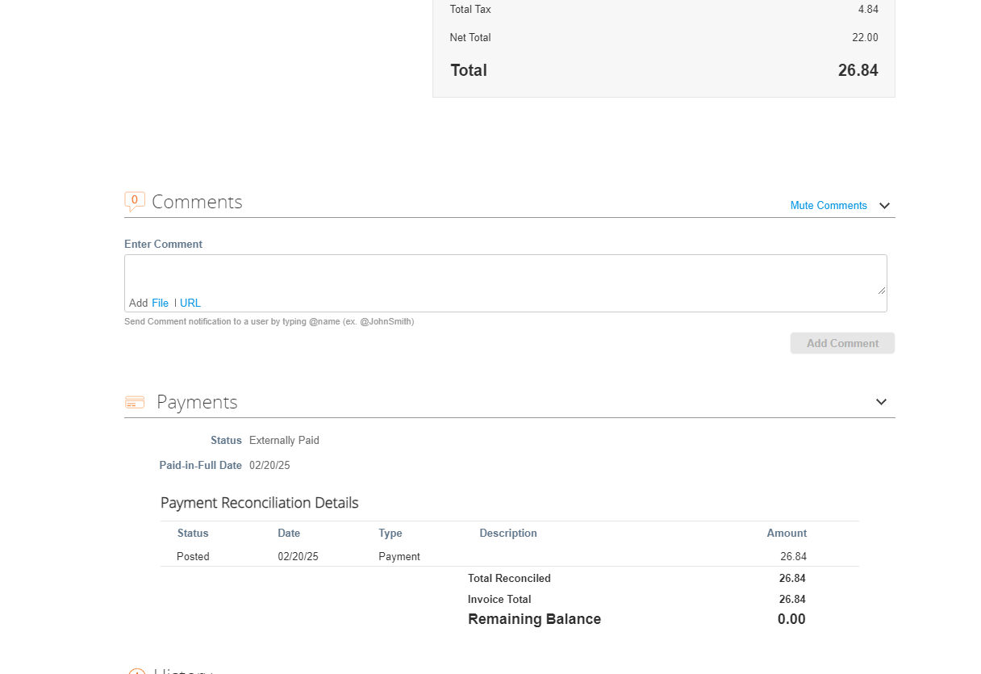
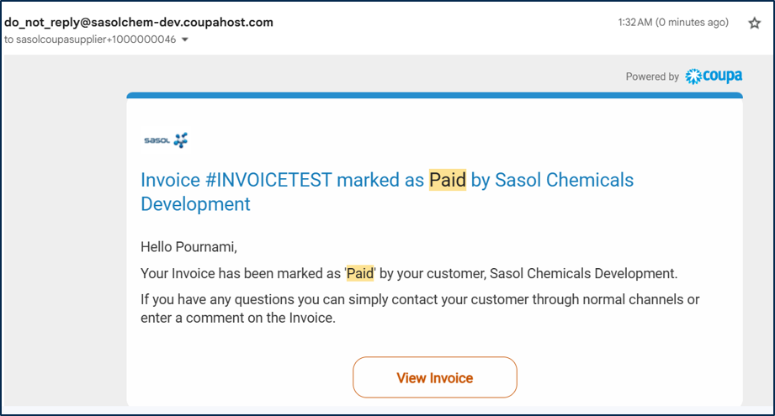
Una volta aperta la fattura, vai in fondo alla pagina dove puoi vedere il Payment Status di quella fattura.
Quando la fattura viene contrassegnata come pagata da Sasol, riceverai una notifica e-mail automatica dal sistema, come mostrato di seguito:
3
4

